Slide 1
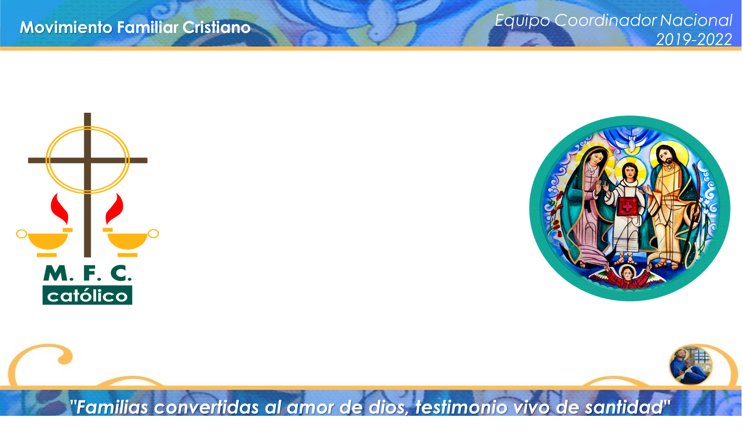
FORMACION PARA PADRES

Slide 2
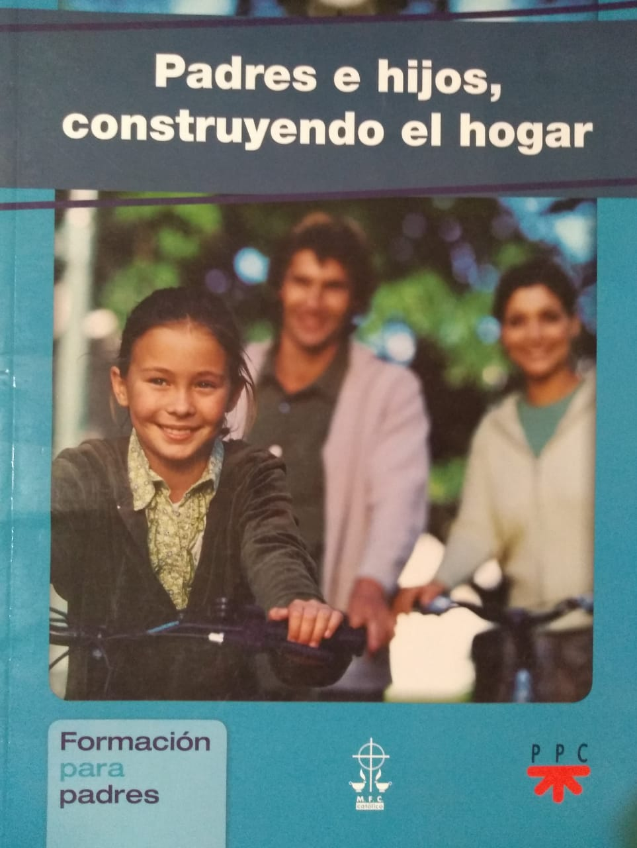

Slide 3
OBJETIVO :
Fomentar la conciencia del importante papel que tienen los padres en la formación de la personalidad equilibrada de sus hijos; para que adquieran pautas de educación claras que optimicen el ejercicio del rol parental que favorezcan la salud emocional, mental y espiritual de sus hijos, formándolos en los valores humanos y cristianos

Slide 4
PROGRAMA DEL CURSO
ENTENDIENDO EL COMPORTAMIENTO DE LOS HIJOS.
FACTORES DE INFLUENCIA EN EL COMPORTAMIENTO DE LOS HIJOS.
CÓMO CONSTRUIR UN SENTIMIENTO DE AUTO VALÍA EN LOS HIJOS.
CÓMO ESCUCHAR A NUESTRO HIJO (1ª. parte).
CLARIDAD EN LA SOLUCIÓN DE CONFLICTOS (2da. parte).
DESARROLLO DE LA RESPONSABILIDAD.
CRECIMIENTO PERSONAL DE LOS PADRES.

Slide 5
METODOLOGIA :
Curso-Taller de 7 sesiones semanales.
Sesiones de 2 1/2 hrs. cada una.
Lugar y horario lo define el grupo.
Libro para padres participantes.
Sesiones con dinámicas y ejercicios vivenciales.
Tareas para aplicar en casa lo aprendido.

Slide 6

SIGNOS DE LOS TIEMPOS

Slide 7
Ante este escenario, muchos se preguntan: ¿Cómo se va a manifestar el Movimiento Familiar Cristiano? ¿Qué está haciendo el MFC? Nuestro querido movimiento está trabajando con las familias, y en la comunidad en general, brindando una formación integral, promoviendo los valores humanos y cristianos para ser verdaderas comunidades de personas defensoras de la vida y promotoras del bien común.

Slide 8
Los convocamos a redoblar esfuerzos y trabajar en unidad y servicio, para que los adolescentes, jóvenes y matrimonios formados en valores y educados en la Fe, se comprometan activamente en el desarrollo integral de la comunidad y, como fermento de vida cristiana, transformen para bien, la realidad del País. Que, con misericordia y valentía, reviertan todo aquello opuesto a la vida, a la familia y al plan de Dios.

Slide 9
También les invitamos, desde su posición como laicos y ciudadanos responsables, a hacer patente su apoyo a las iniciativas ciudadanas organizadas que han surgido en defensa de la vida y la familia (como el Frente Nacional por la Familia y la Unión Nacional de Padres de Familia), sumándose a las campañas nacionales que se convoquen y participando de manera respetuosa, misericordiosa pero decidida, en las diferentes actividades a las que dichas agrupaciones estarán invitando.
Que el Espíritu Santo ilumine a nuestras familias, fortalezca nuestros corazones y aliente nuestro caminar.
https://www.facebook.com/MexicoMFC/?fref=ts#

Slide 10

APOYEMOS

